Slide 1
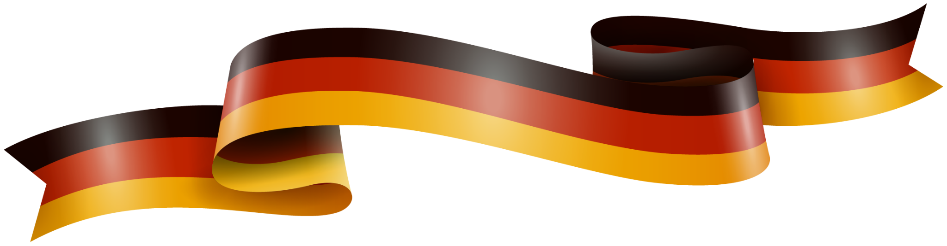
Základní zákon SRN z roku 1949
Tereza Havlásková

Slide 2
OSNOVA PREZENTACE
Základní informace
Poválečný vývoj v Německu
Program „čtyř D“
Okupační zóny
Vznik Základního zákona a SRN
Principy Základního zákona
Obsah základního zákona
  Spolkový sněm
  Spolková rada
  Spolkový prezident
  Spolková vláda
  Spolkový ústavní soud
Změny Základního zákona

Slide 3
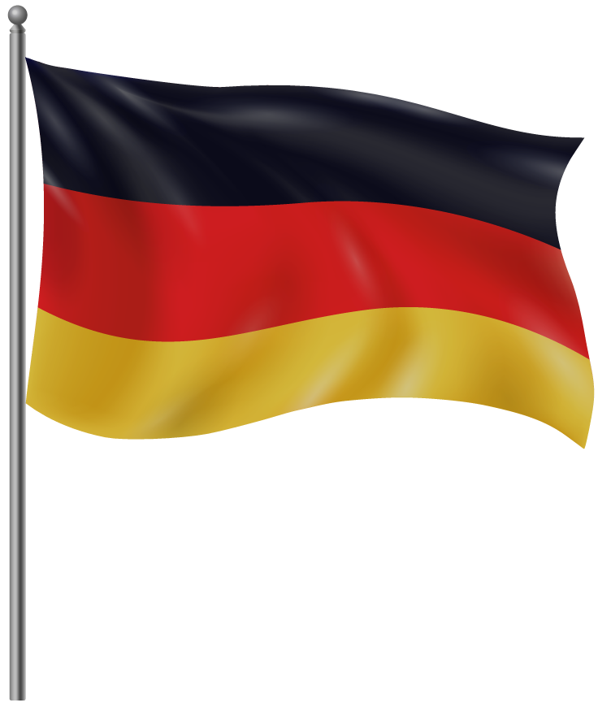
ZÁKLADNÍ INFORMACE
Základní zákon Spolkové republiky Německo (Grundgesetz)
Základní zákon – zdůraznění provizorního charakteru
Vyhlášen 23. května 1949 v západních okupačních zónách předsedou Parlamentní rady K. Adenauerem
Vznik Spolkové republiky Německo

Slide 4
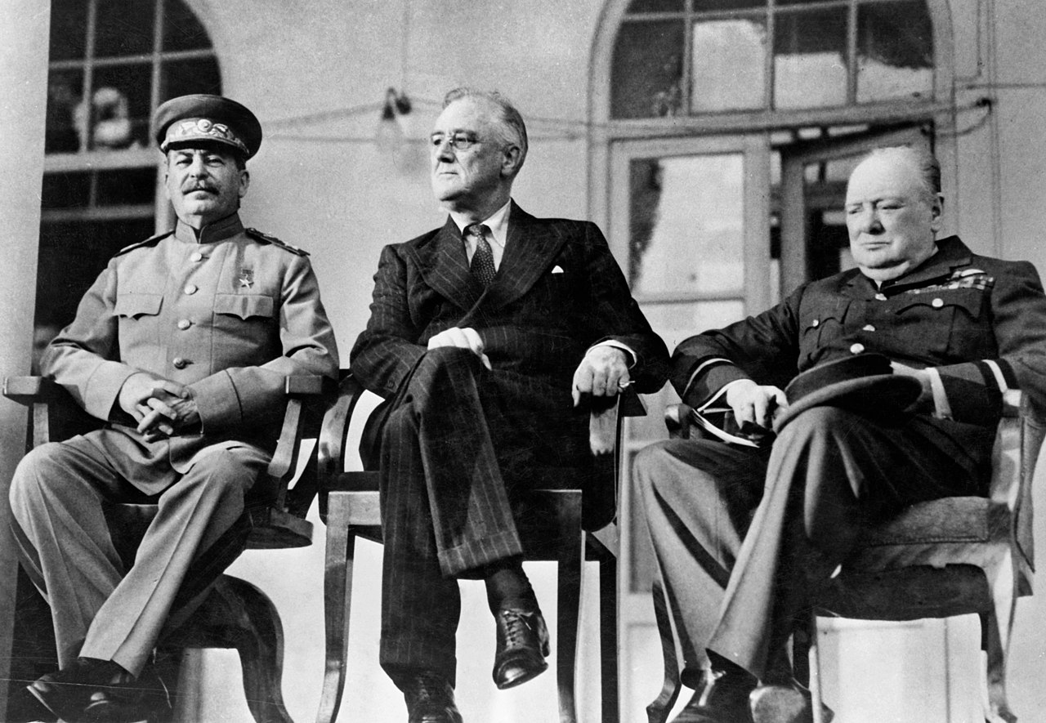
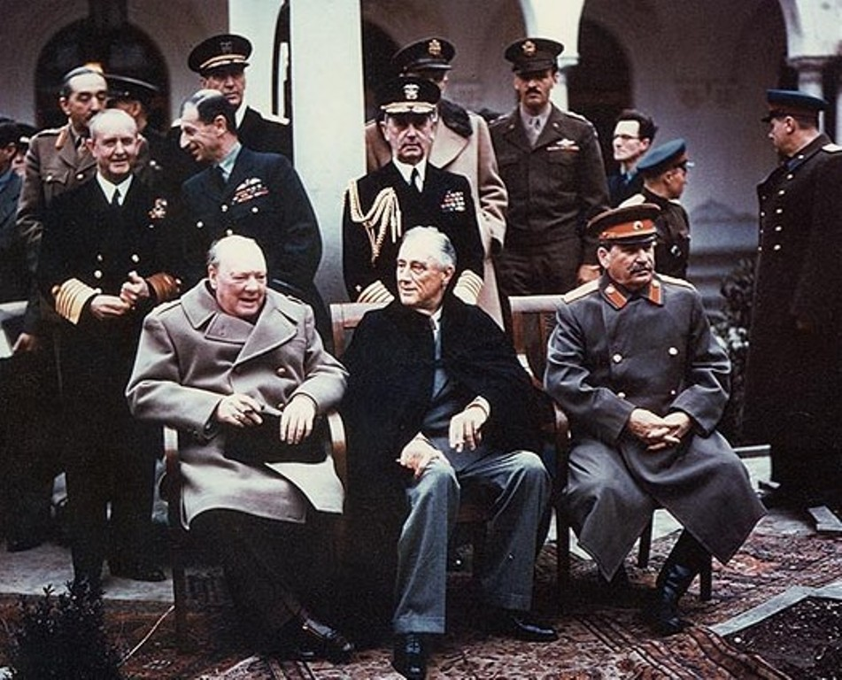
POVÁLEČNÝ VÝVOJ V NĚMECKU
Obnova Německa
  Nejnaléhavější úkol
  Již během války – celá řada návrhů o budoucnosti a poválečném uspořádání Německa
  Názory jednotlivých zemí na poválečné uspořádání Německa – velmi rozdílné
Rozdělení Německa do okupačních zón vítězných mocností (Spojenců)
  Okupační zóny – rozhodující vliv na poválečný vývoj Německa
Teheránská konference (1943) + Jaltská konference (únor 1945)
  Nekonkrétní dohody o nutnosti demilitarizace, denacifikace a demokratizace Německa
  Kromě VB, USA a SSSR – bude okupační zóna přidělena i Francii

Slide 5
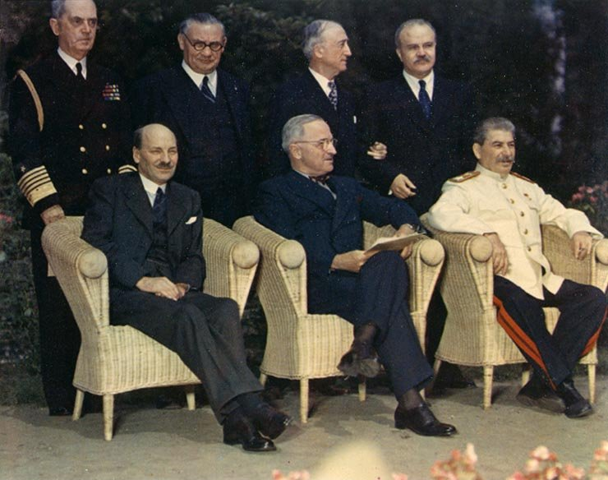
POVÁLEČNÝ VÝVOJ V NĚMECKU
Postupimská konference (červenec – srpen 1945)
  Rozhodující jednání o budoucnosti Německa
  Demokratizace, denacifikace, demilitarizace, dekartelizace a decentralizace Německa, specifikovaná těmito body:
  → úplné odzbrojení a demilitarizace
  → zrušení a zákaz NSDAP a dalších organizací jako SA či SS
  →zrušení všech stěžejních či diskriminačních fašistických zákonů
  → zatčení a potrestání nacistických a válečných zločinců
  → podpora národa při postupném znovu-vytváření jeho politického života a pořádku na demokratických základech
  → reparace
  Specifické postavení Francie – konference se neúčastí
    → zřejmý rozdílný vývoj v její zóně oproti zónám okupovaných VB a USA, (tyto dvě země v mnoha směrech okupační správu koordinovaly) → vznik Bizonie
    → později došlo k připojení francouzské zóny → vznik Trizonie

Slide 6
PROGRAM „ČTYŘ D“
Denacifikace
Dekartelizace (průmyslu)
Demilitarizace
Demokratizace (politického systému)
Povolení politických stran – nejprve v sovětské zóně
Povoleny pouze demokraticky smýšlející strany
Zásadní politické strany
  SPD - Sociálnědemokratická strana Německa
  KDP - Komunistická strana Německa
  SED - Sjednocená socialistická strana Německa
  CDU/CSU - Křesťanskodemokratická unie Německa
  FDP - Svobodná demokratická strana

Slide 7
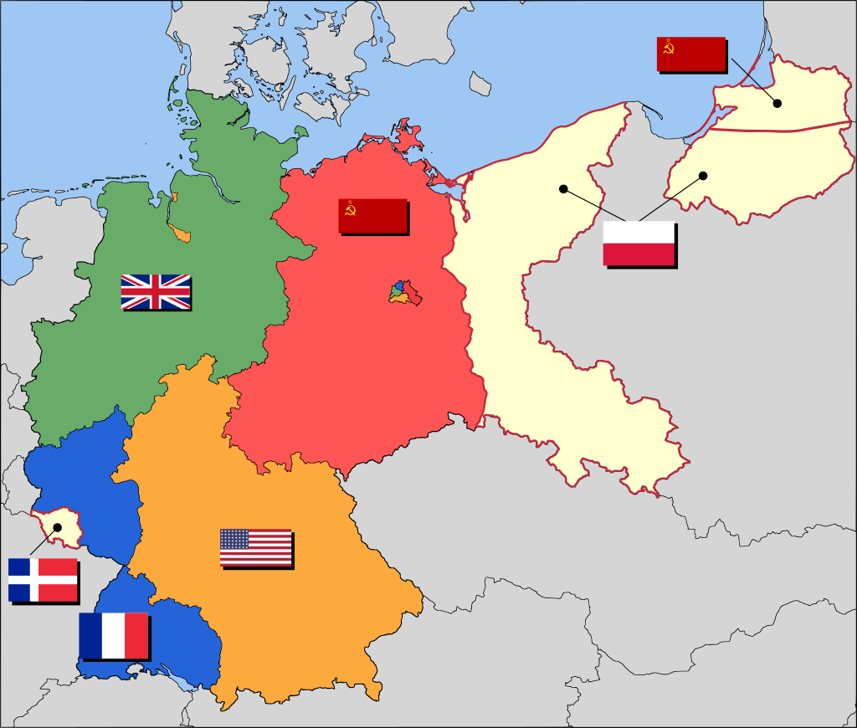
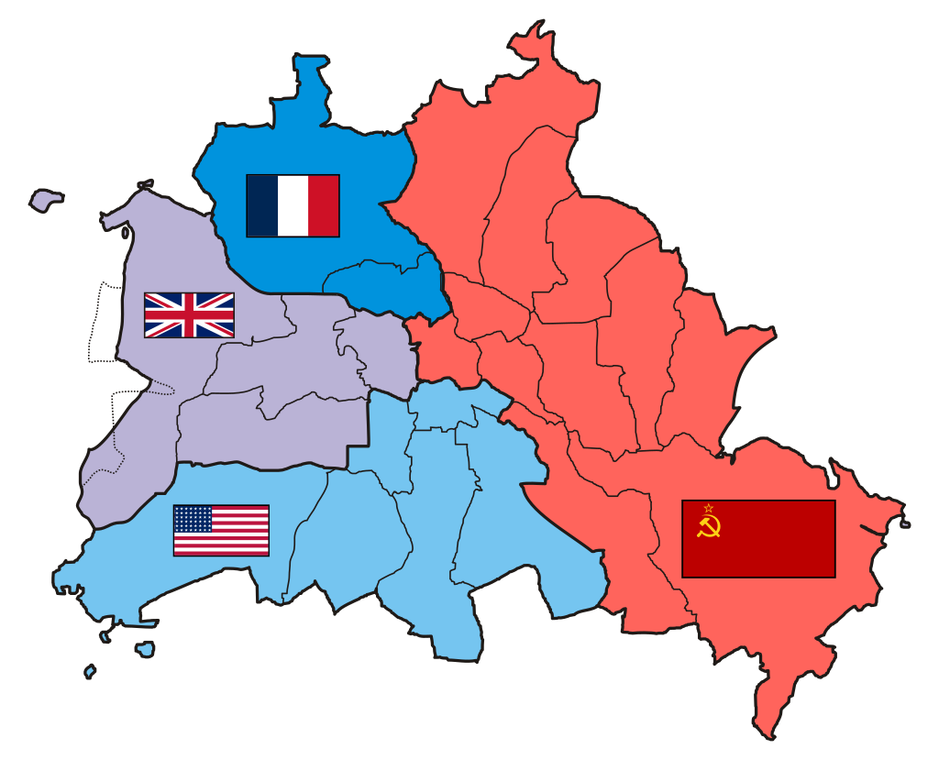
OKUPAČNÍ ZÓNY
Území Německa rozděleno na čtyři okupační zóny – sovětskou, americkou, britskou a francouzskou
  Obdobně bylo rozděleno území hlavního města Berlína
  Způsob zacházení s jednotlivými okupačními zónami – v každé zóně se lišil
Berlínská proklamace (1945)
  Dočasné převzetí správy státu – neexistovala žádná německá (demokratická) vláda
  Spojenecká kontrolní rada – vydávání proklamací, zákonů a direktiv, kterými nahrazovala faktickou činnost vlády
Cílem bylo především zabránit návratu totality a militarismu a tím opětovnému ohrožení světového míru
Vnitřní problémy mezi zónami – VB, USA, Francie vs SSSR
  18. června 1948 – provedení měnové reformy ze staré říšské marky na marku novou → berlínská krize → urychlila rozdělení Německa na Spolkovou republiku Německo a Německou demokratickou republiku

Slide 8
VZNIK ZÁKLADNÍHO ZÁKONA A SRN
V průběhu studené války – stále konkrétnější úvahy o vytvoření západoněmeckého státu
Londýnská konference (1948)
  Zúčastnění – VB, USA, Francie, Benelux (bez SSSR!)
  Ovlivnila vztahy mezi okupačními mocnostmi a činnost Kontrolní rady
  Překonán dosavadní odpor Francie – obava z centralizovaného Německa
  Londýnská doporučení – přichýlení okupovaného Německo k Západu, přijetí Marshallova plánu
Frankfurtské dokumenty
  Vyzývaly ke svolání ústavodárného Národního shromáždění
  Hranice spolkových zemí – přezkoumání
  Základní rysy Okupačního statutu → 12. května 1949 byl Spojenci vyhlášen, účinnosti nabyl 21. září 1949
Konference v Koblenci (červenec 1948)
  Zasedání západoněmeckých ministerských předsedů
  Vytvoření samostatného útvaru pro západoněmecké okupační zóny je pouze dočasné – odmítnutí myšlenky dvou samostatných německých států
  Odmítnutí výrazu ústava → přiklonění k termínu Základní zákon – zdůraznění provizorního charakteru
  Odmítnuty principy přímé demokracie co se týče tvorby Základního zákona
Herrenchiemsee (srpen 1948)
  Odborníci ze všech západních spolkových zemí
  Ústavodárné shromáždění – vypracovalo návrh Základního zákona jakožto provizorium, než bude opět ustanoven společný německý stát

Slide 9
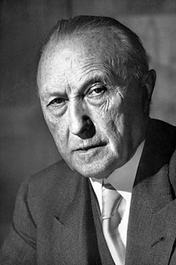
VZNIK ZÁKLADNÍHO ZÁKONA A SRN
Parlamentní rada v Bonnu
  Parlamentní rada – 65 členů, členové jmenováni zemskými parlamenty
  Prezident Parlamentní rady – Konrad Adenauer
  → následně první kancléř SRN
  → klíčovou postavou určující vývoj SRN
  Bonn – poté hlavní město SRN
  O návrhu začala Parlamentní rada jednat 1. září 1948
  Přijetí návrhu vypracovaného ústavodárným shromážděním předcházely dlouhé diskuze
  → předmětem kritiky především vztah spolku a jednotlivých zemí, převážně ve finančních a zákonodárných kompetencích
  8. května 1949 – schválení Základního zákona (53 – pro, 12 – proti)
  23. května 1949 – vyhlášení Základního zákona
  Půlnoc z 23. – 24. května 1949 – nabytí účinnosti Základního zákona
  Vzniká tak Spolková republika Německo
7. října 1949 – vydána ústava pro východní (sovětskou) část Německa
  Vzniká tak Německá demokratická republika

Slide 10
PRINCIPY ZÁKLADNÍHO ZÁKONA
Základná zákon psán s úvahami o slabinách výmarské ústavy – racionalizace parlamentarismu
Oslabení pozice prezidenta – nedisponuje skutečnými pravomocemi, volen nepřímo volebním kolegiem
Posílená role vlády v čele s kancléřem – odvolání kancléře – možné jen konstruktivním vyjádřením nedůvěry
Volební systém a zavedení pětiprocentní klauzule ke vstupu do parlamentu
Základní principy – federativnost, demokracie, právní stát
  Nezaměnitelné principy
  Funkci ochránce ústavy a jejího interpretátora plní Spolkový ústavní soud – protiváha a kontrolní instancí ostatních ústavních orgánů
  Po zkušenostech s totalitním systémem byla nově koncipována základní práva – obsažena v prvních článcích Základního zákona (na rozdíl od výmarské ústavy)

Slide 11
OBSAH ZÁKLADNÍHO ZÁKONA
Skládá se z preambule a 11 oddílů
  Postupně byly včleněny také oddíly IVa., VIIIa. a Xa.
Už v preambuli byla projevena vůle sjednotit celé Německo, když prohlašovala, že Základní zákon byl usnesen „aby pro přechodnou dobu dal státnímu životu nový řád“, přičemž německý lid v zemích Bádensku, Bavorsku, Brémách, Hamburku, Hessensku, Dolním Sasku, Severním Rýně – Vestfálsku, Porýní-Falci, Šlesvicko-Holštýnsku, Virtembersku-Bádensku a Virtembersku-Hohenzollern „jednal i za ony Němce, jimž bylo odepřeno spolupůsobit“. V závěru pak preambule vyzývala veškerý německý lid „aby svobodným sebeurčením dokončil jednotu a svobodu Německa“.
Dle článku 140 Základního zákona jsou jeho součástí články 136, 137, 138, 139 a 141 Ústavy Německé říše z 11. srpna 1919 (Výmarská ústava)
  Tyto články jsou součástí Základního zákona v nezměněné podobě dodnes

Slide 12
OBSAH ZÁKLADNÍHO ZÁKONA
PREAMBULE
Oddíl I. – ZÁKLADNÍ PRÁVA
Oddíl II. – SPOLEK A ZĚMĚ
Oddíl III. – SPOLKOVÝ SNĚM
Oddíl IV. – SPOLKOVÁ RADA
Oddíl V. – SPOLKOVÝ PRESIDENT
Oddíl VI. – SPOLKOVÁ VLÁDA
Oddíl VII. – ZÁKONODÁRSTVÍ SPOLKU
Oddíl VIII. – PROVÁDĚNÍ SPOLKOVÝCH ZÁKONŮ A SPOLKOVÁ SPRÁVA
Oddíl IX. – SOUDNICTVÍ
Oddíl X. – FINANCE
Oddíl XI. – PŘECHODNÁ A ZÁVĚREČNÁ USTANOVENÍ

Slide 13
SPOLKOVÝ SNĚM (BUNDESTAG)
Spolkový sněm – ve třetím oddílu Základního zákona
Spolu se Spolkovou radou vykonávají zákonodárnou moc spolku
Členové Sněmu – voleni ve všeobecných, přímých, svobodných, rovných a tajných volbách – čtyřleté volební období
Aktivní volební právo – každý, kdo dosáhl 21 let, pasivním volebním právo – každý, kdo dosáhl 25 let
Po dvou říšských sněmech císařské monarchie a Výmarské republiky – Sněm třetím svobodně voleným parlamentem na německé půdě, jemuž náleží zastupování celého národa, ale je prvním, který má tak silné postavení, tak rozsáhlé pravomoci, a natolik ovlivňuje spolkovou vládu
Hlavní pravomocí Spolkového sněmu – pravomoc legislativní, avšak kromě ní mu byla Základním zákonem svěřena i další důležitá práva – volba kancléře, schvalování rozpočtu a kontrola exekutivy
V čele Spolkového sněmu stál předseda – designován politickou stranou, která měla v Spolkovém sněmu nejpočetnější zastoupení
Nedílnou součástí Spolkového sněmu – výbory, které byly buď obligatorně zřizovány jako výbory stálé nebo jako výbory mimořádné
  Např. výbor pro zahraniční věci, výbor pro obranu, výbor vyšetřovací či výbor pro ověřování voleb…

Slide 14
SPOLKOVÁ RADA (BUNDESRAT)
Jednotlivé spolkové země se na zákonodárném procesu a správě spolku účastnily prostřednictvím Spolkové rady
Skládala se z členů zemských vlád, kterými byli zároveň jmenování a odvoláváni
Počet členů Spolková rady vyslaných jednotlivými spolkovými zeměmi – shodný s počtem jejich hlasů a závisel na počtu obyvatel té které země
  Přičemž každá země měla nejméně tři hlasy, země s více než dvěma miliony obyvatele měly čtyři hlasy a země s více než šesti miliony obyvatel měly hlasů pět.
V čele Spolkové rady stál předseda – byl radou volen na jeden rok.
  Dle Základního zákona má povinnost svolat jednání Rady, požadují-li tak zástupci minimálně dvou spolkových zemí či spolková vláda.
Jedním z hlavních úkolů – schvalovat spolu se Spolkovým sněmem právní předpisy, u nichž Základní zákon či jiný (zpravidla spolkový) zákon vyžaduje souhlas Spolkové rady

Slide 15
SPOLKOVÝ PRESIDENT (BUNDESPRÄSIDENT)
Spolkový prezident byl volen na dobu pěti let (s možností jednoho opětovného zvolení) Spolkovým shromážděním
Pasivní volební právo – každý Němec, který má volební právo do Spolkového sněmu, který zároveň dovršil 40 let věku.
Spolkový prezident zastával tradiční úlohu hlavy státu
  Zastupoval SRN navenek v mezinárodních stycích, uzavíral mezinárodní smlouvy a pověřoval a přijímal velvyslance, jmenoval a odvolával soudce a spolkové úředníky, stejně jako důstojníky a poddůstojníky.
Spolkový prezident byl ze své funkce politicky neodpovědný
  Mohl však být Spolkovým sněmem nebo Spolkovou radou obžalován u Spolkového ústavního soudu pro úmyslné porušení Základního zákona nebo jiného spolkového zákona
Oproti Výmarské ústavě je jeho postavení vůči vládě a parlamentu obecně koncipováno jako slabší

Slide 16
SPOLKOVÁ VLÁDA (BUNDESREGIERUNG)
Spolková vláda – kolektivním orgánem skládajícím se ze spolkového kancléře a spolkových ministrů
Kancléř je volem Spolkovým sněmem na návrh spolkového prezidenta
Jednotliví spolkoví ministři – jmenování spolkovým prezidentem na návrh spolkového kancléře
Úkolem kancléře – určovat směřování politiky, za což také nese odpovědnost
  V rámci tohoto směřování vede každý spolkový ministr své ministerstvo samostatně a sám za něj zodpovídá
Silná pozice spolkového kancléře – posílena institutem tzv. konstruktivního vyjádření nedůvěry
  Spolkový sněm může vyslovit spolkovému kancléři nedůvěru – většinou svých členů zvolí jeho nástupce
  Institut konstruktivního vyjádření nedůvěry – zaveden za účelem zajištění stability vlády po předchozích nedobrých zkušenostech z Výmarské republiky

Slide 17
SPOLKOVÝ ÚSTAVNÍ SOUD (BUNDESVERFASSUNGSGERICHT)
Zásadní roli v soudnictví Spolkové republiky Německo – Spolkový ústavní soud
Úlohy Spolkového ústavního soudu
  Působení jako orgán ústavního dozoru, řešení kompetenčních konfliktů mezi jednotlivými orgány Spolkové republiky Německo, řešení sporů mezi spolkem a jednotlivými zeměmi či rozhodování o protiústavnosti politických stran
  Díky tomu představuje Spolkový ústavní soud jednu z nejvýznamnějších mocenských institucí

Slide 18
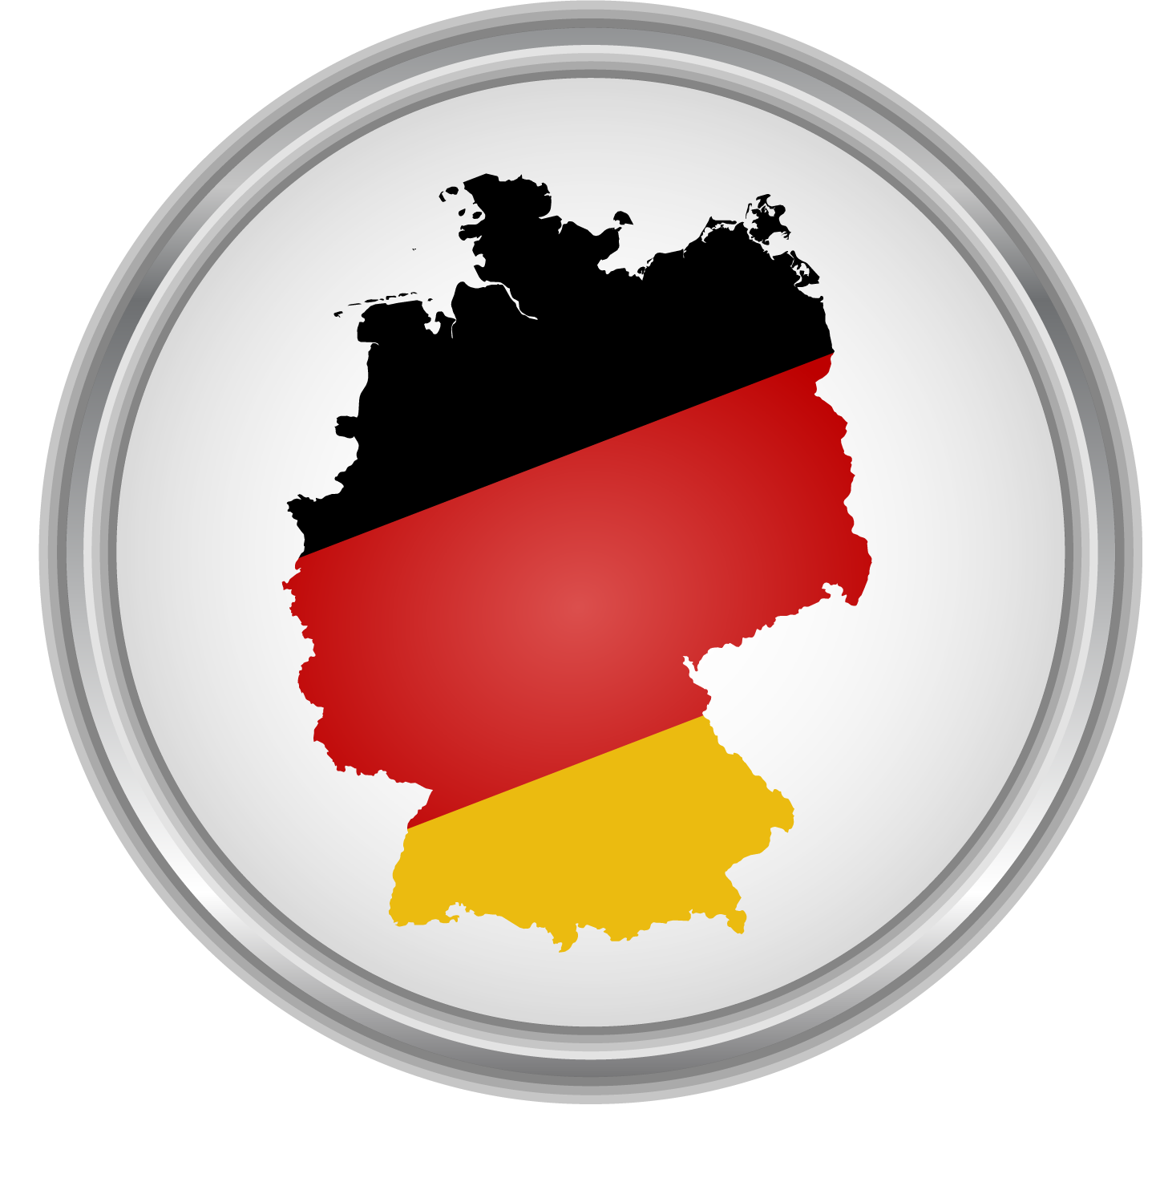
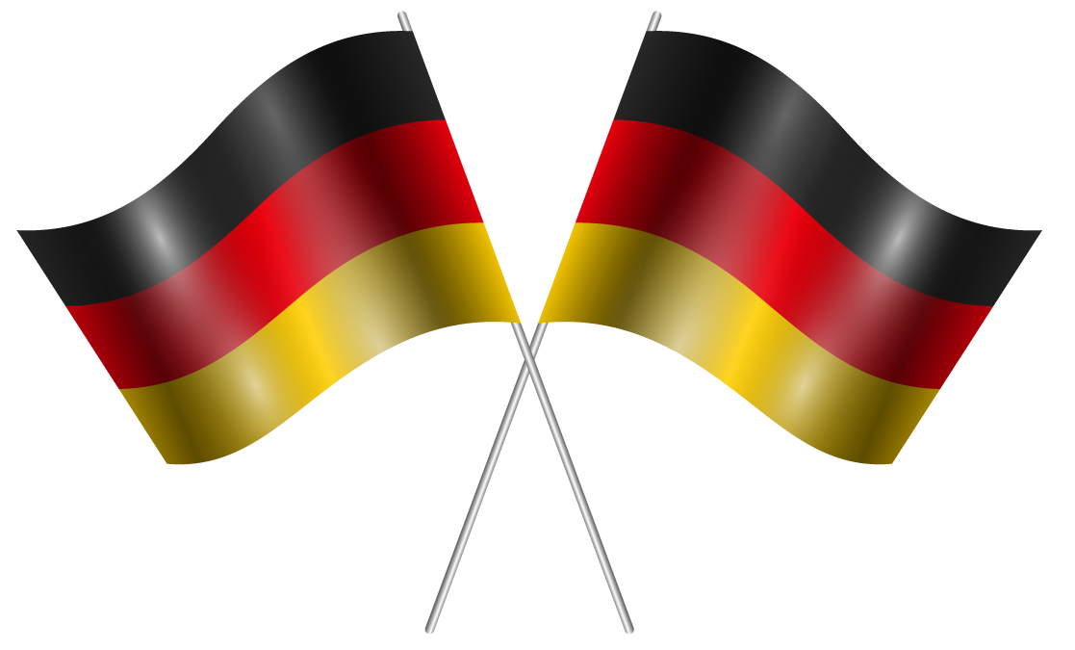
ZMĚNY ZÁKLADNÍHO ZÁKONA
V období 1949 - 1990 se Základní zákon přirozeně nevyhnul změnám
  Změn proběhla celá řada, přičemž ve zmiňovaném období jich bylo celkem 36.
V období do roku 1989 bylo změněno 47 článků a dalších 73 jich bylo doplněno
Další novelizace – znovusjednocení Německa dne 3. října 1990
  Mnohé z těchto změn byly přijaty ještě v roce 1990
  Úpravu podstoupila i preambule, která reflektovala dovršení snah o opětovnou jednotu

Slide 19
DĚKUJI VŠEM ZA POZORNOST

Slide 20
ZDROJE
https://is.muni.cz/elportal/estud/praf/js09/dejiny/web/prameny/09/Zakladni_zakon_SRN_-_Grundgesetz_-_1949.pdf
https://www.gesetze-im-internet.de/gg/BJNR000010949.html
https://dspace.cuni.cz/bitstream/handle/20.500.11956/116535/120350579.pdf?sequence=1&isAllowed=y
https://is.muni.cz/th/h1fxa/Ustavni_vyvoj_v_SRN__1949_-_1990__-_Eva_Cerna.pdf
https://www.youtube.com/watch?v=Dr82OEjkGU0
https://ct24.ceskatelevize.cz/svet/1407152-nemecka-ustava-slavi-dodnes-naplnuje-vetsinu-nemcu-pocitem-hrdosti
https://de.wikipedia.org/wiki/Grundgesetz_f%C3%BCr_die_Bundesrepublik_Deutschland

